Slide 1
Основы вероятностного вывода
Владимир Анатольевич Судаков
2023
на основе [Dan Klein and Pieter Abbeel for CS188 Intro to AI at UC Berkeley]

Slide 2
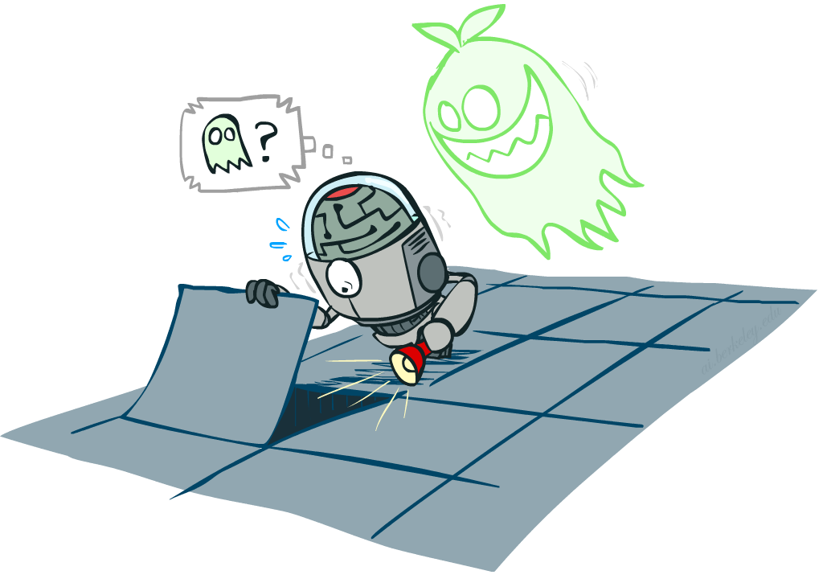
Применение
Вероятностный вывод
Диагностика
Распознавание речи
Отслеживание объектов
Роботизированное картографирование
Генетика
Коды коррекции ошибок
… и многое другое!
Notes:
Reference AI winter --- logic (exceptions, etc. + so much knowledge --- can learn)
Diagnosis: temperature, blood pressure, types of pain → disease
Speech: temporal signal of pressure variation → words and sentences
Tracking objects: e.g. helicopter you saw in last lecture, combines gps data with accelerometers, gyros and magnetic compass to infer its position and orientation using probabilistic reasoning
Robot mapping: turns out if you put a camera on the helicopter, it would not only be able to fly upside down, but also build a map of the environment!
Genetics: discovery of gene interactions from gene expression data
Error correcting codes: which we use on pretty much all our digital communication lines. They ensure that even in the presence of noise (which is everywhere) we can communicate reliably.
OK: how do we collect all that knowledge in general? --- Part III
Good news: We are going to learn about the tools that got us out of AI winter
The other news: It’s going to get very mathematical! Total shift in gears compared to what we have looked at before.
And yet other news: Time for a fresh start --- which might help if you fell behind in the past weeks.

Slide 3

Разделы лекции
Вероятности
Случайные переменные
Совместные и частные(маргинальные) распределения
Условные распределения
Правило произведения, Цепное правило, Правило Байеса
Вероятностный вывод
Notes:
Like “sort this list” or “add these two numbers”

Slide 4
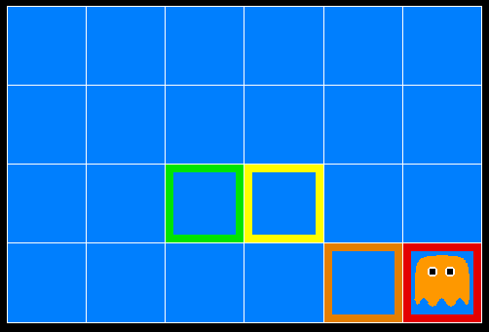
Вывод в охотниках за привидениями
Приведение в какой-то клетке
Показания датчиков говорят, насколько близко квадрат к призраку
На призраке: red
1 or 2 клетки: orange
3 or 4 клетки : yellow
5+ клеток: green
Сенсор зашумлен, но известно P(Color | Distance)
P(red | 3) | P(orange | 3) | P(yellow | 3) | P(green | 3)
0.05 | 0.15 | 0.5 | 0.3

Slide 5

Охотники за приведениями – Без вероятностей

Slide 6
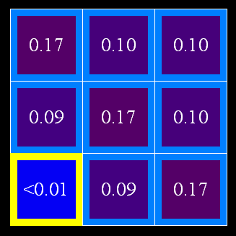
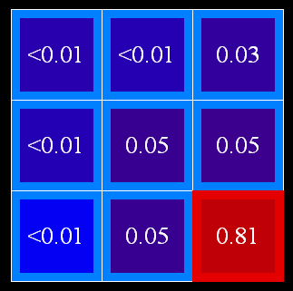
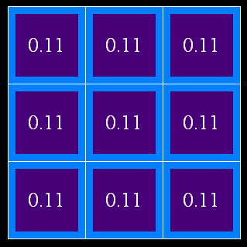
Неопределенность
Обобщённая ситуация:
Наблюдаемые переменные (свидетельство): Агент знает определенные вещи о состоянии мира (например, показания датчиков или симптомы).
Ненаблюдаемые переменные: Агент должен рассуждать о других аспектах (например, где находится объект или какое заболевание присутствует)
Модель: Агент что-то знает о том, как известные переменные соотносятся с неизвестными переменными.
Вероятностное рассуждение дает нам основу для управления нашими убеждениями и знаниями.

Slide 7
Случайные переменные
Случайная величина — это некоторый аспект мира, относительно которого у нас (возможно) есть неопределенность
R = Сейчас идет дождь?
T = Сейчас тепло или холодно?
D = Сколько времени потребуется, чтобы доехать до работы?
L = Где приведение?
Случайные величины будем обозначать заглавными буквами
Случайные величины имеют домены
R in {true, false} (often write as {+r, -r})
T in {hot, cold}
D in [0, ∞)
L in возможные местоположения {(0,0), (0,1), …}

Slide 8
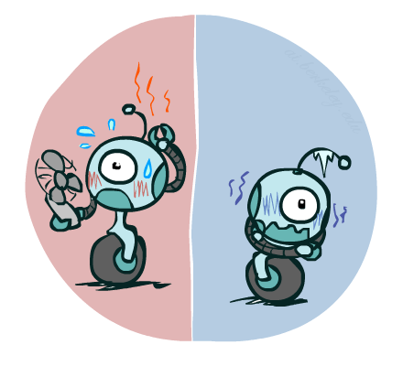
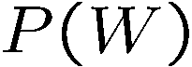
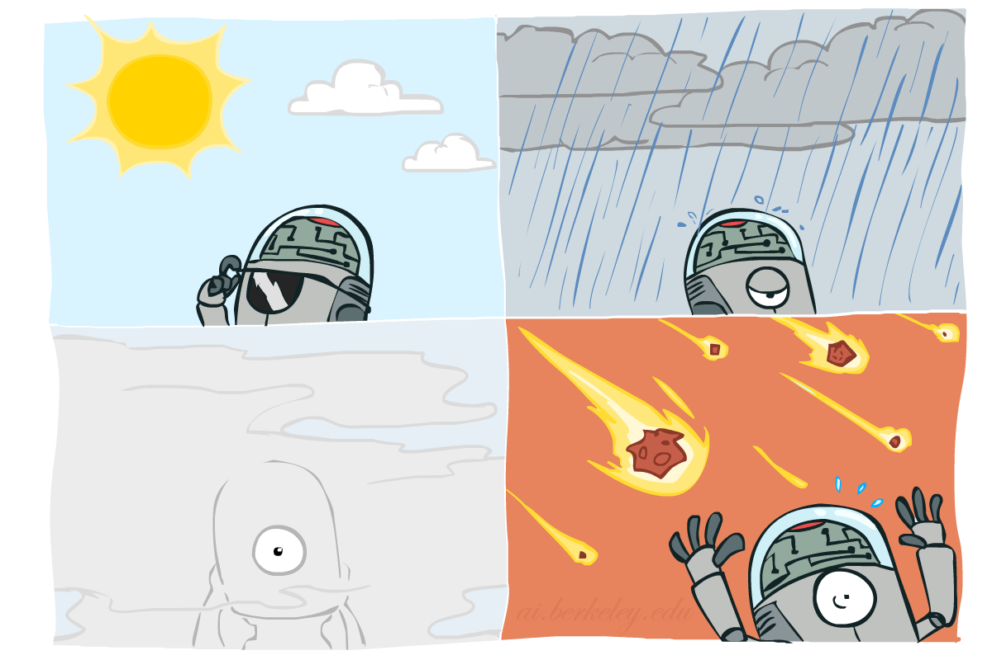
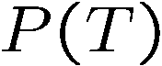
Распределения вероятностей
Сопоставьте вероятность с каждым значением
Temperature:
Weather:
W | P
sun | 0.6
rain | 0.1
fog | 0.3
meteor | 0.0
T | P
hot | 0.5
cold | 0.5

Slide 9



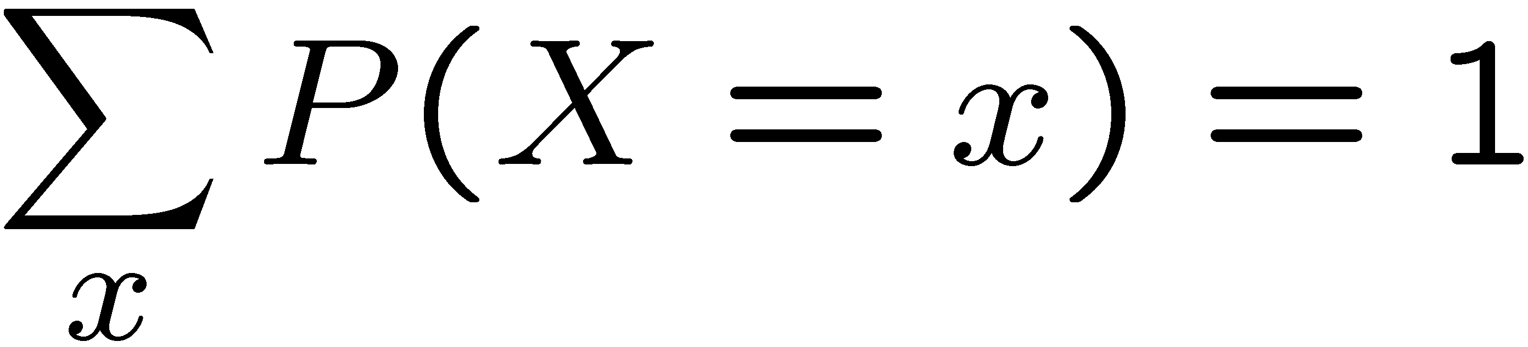
Распределения вероятностей
Ненаблюдаемые случайные величины имеют распределения
Распределение представляет собой ТАБЛИЦУ вероятностей значений
Вероятность (значение в нижнем регистре) — это одно число.
Должно выполняться: и
Стандартная форма записи:
Все элементы доменов уникальны
W | P
sun | 0.6
rain | 0.1
fog | 0.3
meteor | 0.0
T | P
hot | 0.5
cold | 0.5

Slide 10
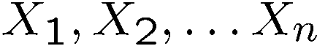

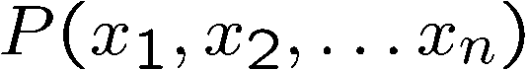
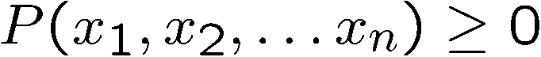
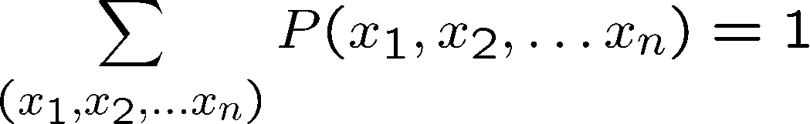
Совместное распределение
Совместное распределение случайных величин:
указывает действительное число для каждого присваивания переменных:
Должно выполняться:
Какова размерность распределения, если дано n переменных с доменами размерности d?
Для все кроме самых маленьких распределений записывать таблицу не целесообразно!
T | W | P
hot | sun | 0.4
hot | rain | 0.1
cold | sun | 0.2
cold | rain | 0.3

Slide 11


Вероятностные модели
Распределение T,W
Вероятностная модель — это совместное распределение по набору случайных величин
Вероятностные модели:
(Случайные) переменные с доменами
Назначения называются результатами
Совместные распределения: скажите, вероятны ли присваивания (результаты)
Нормализовано: сумма = 1,0
В идеале: напрямую взаимодействуют только определенные переменные
Проблемы удовлетворения ограничений:
Переменные с доменами
Ограничения: укажите, возможны ли назначения
В идеале: напрямую взаимодействуют только определенные переменные
T | W | P
hot | sun | 0.4
hot | rain | 0.1
cold | sun | 0.2
cold | rain | 0.3
Ограничения по T,W
T | W | P
hot | sun | T
hot | rain | F
cold | sun | F
cold | rain | T

Slide 12
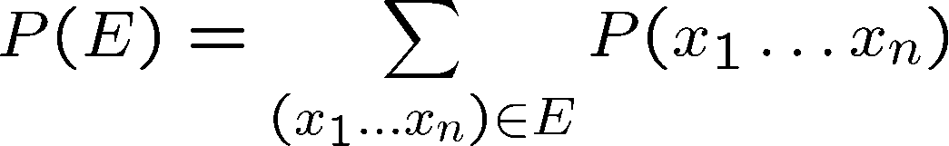
События
Событие это множество возможный исходов E
Из совместного распределения мы можем рассчитать вероятность любого события
Вероятность того, что жарко и солнечно?
Вероятность того, что жарко?
Вероятность того, что жарко ИЛИ солнечно?
Как правило, интересующие нас события являются частичными присваиваниями, как P(T=hot)
T | W | P
hot | sun | 0.4
hot | rain | 0.1
cold | sun | 0.2
cold | rain | 0.3

Slide 13

Тест: События
P(+x, +y) ?
P(+x) ?
P(-y OR +x) ?
X | Y | P
+x | +y | 0.2
+x | -y | 0.3
-x | +y | 0.4
-x | -y | 0.1

Slide 14
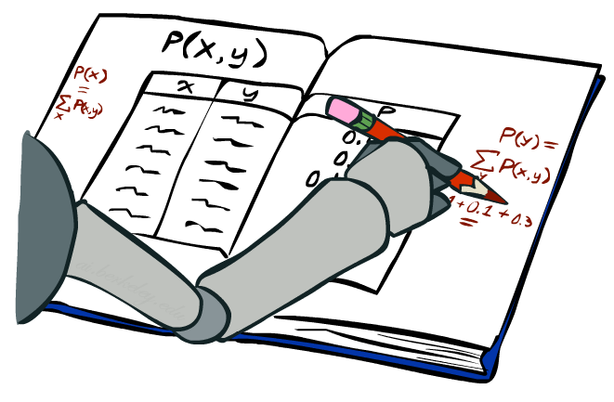
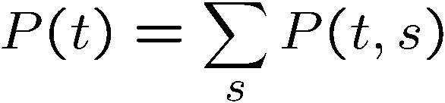
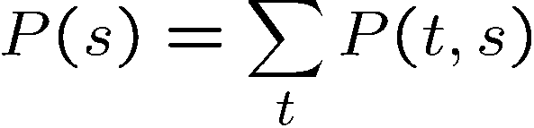
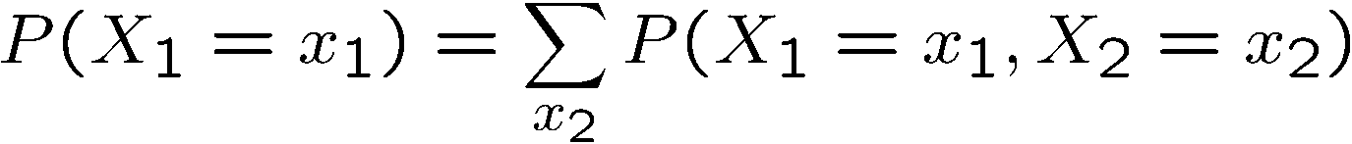
Маргинальное(частное) распределение
Маргинальные распределения — это подтаблицы, которые исключают переменные.
Маргинализация (суммирование): объедините свернутые строки, путем суммирования
T | P
hot | 0.5
cold | 0.5
T | W | P
hot | sun | 0.4
hot | rain | 0.1
cold | sun | 0.2
cold | rain | 0.3
W | P
sun | 0.6
rain | 0.4

Slide 15

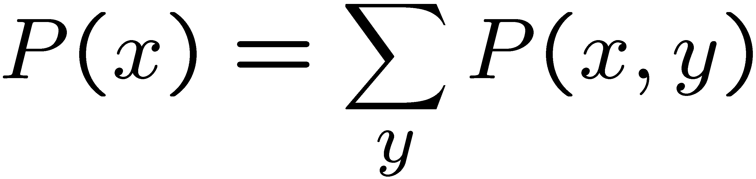

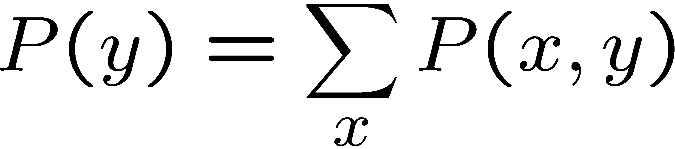
Тест: Маргинальные распределения
X | P
+x
-x
X | Y | P
+x | +y | 0.2
+x | -y | 0.3
-x | +y | 0.4
-x | -y | 0.1
Y | P
+y
-y

Slide 16
Тест: Маргинальные распределения
X | P
+x | .5
-x | .5
X | Y | P
+x | +y | 0.2
+x | -y | 0.3
-x | +y | 0.4
-x | -y | 0.1
Y | P
+y | .6
-y | .4

Slide 17
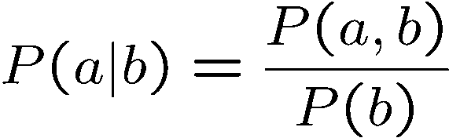
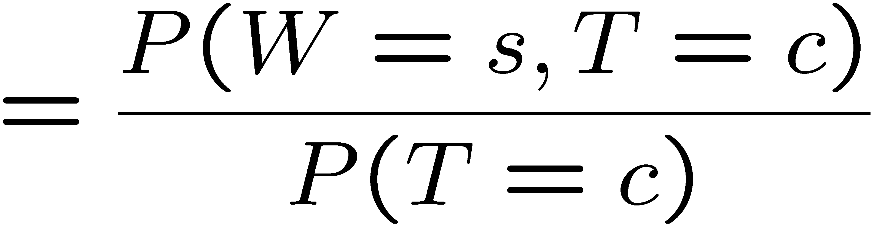
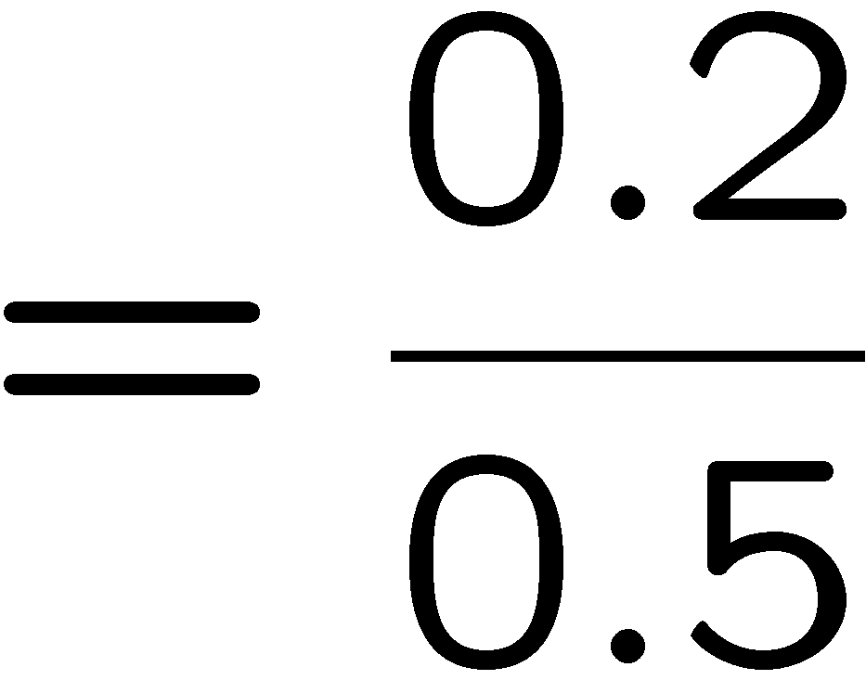



Условные вероятности
Простое отношение между совместной и условной вероятностями
Фактически это принимается за определение условной вероятности
P(a,b)
P(a)
P(b)
T | W | P
hot | sun | 0.4
hot | rain | 0.1
cold | sun | 0.2
cold | rain | 0.3

Slide 18
Тест: Условные вероятности
P(+x | +y) ?
P(-x | +y) ?
P(-y | +x) ?
X | Y | P
+x | +y | 0.2
+x | -y | 0.3
-x | +y | 0.4
-x | -y | 0.1

Slide 19
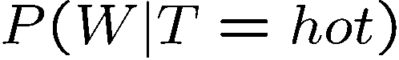

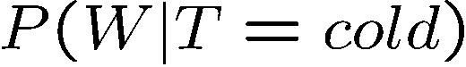
Условные распределения
Условные распределения - это распределения вероятностей по некоторым переменным при фиксированных значениях других
Условные распределения
Совместное распределение
W | P
sun | 0.8
rain | 0.2
T | W | P
hot | sun | 0.4
hot | rain | 0.1
cold | sun | 0.2
cold | rain | 0.3
W | P
sun | 0.4
rain | 0.6

Slide 20

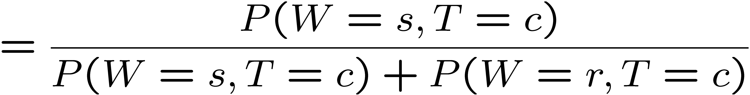
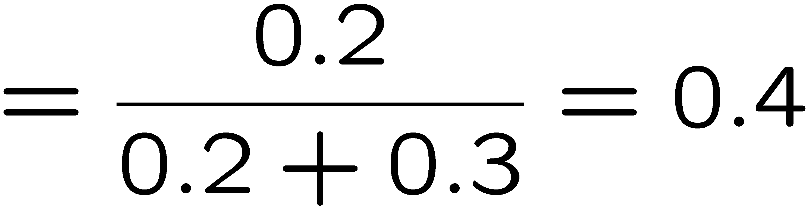

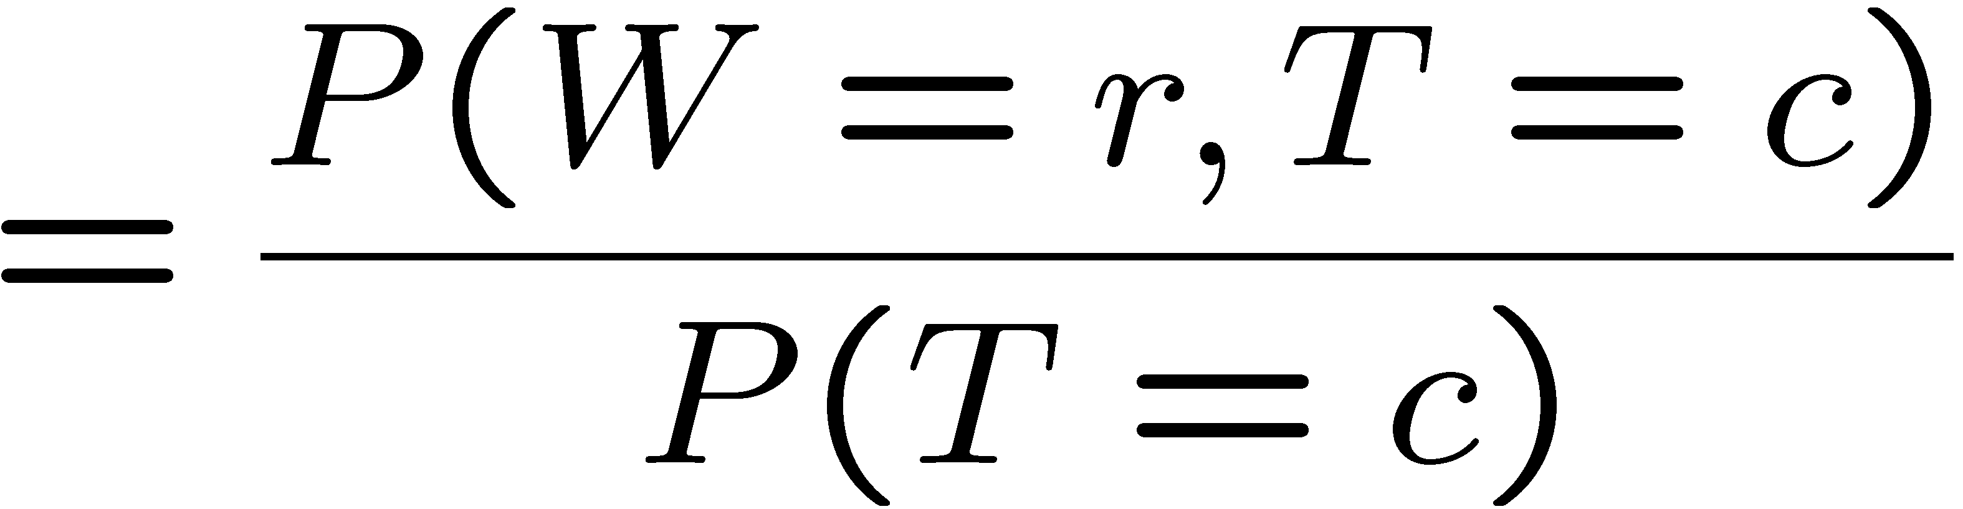

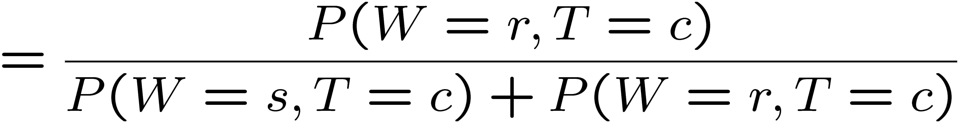
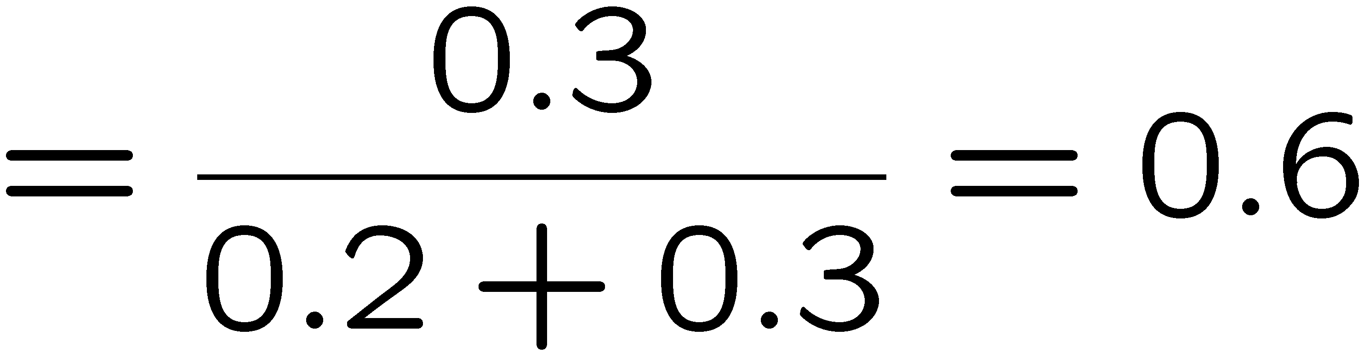
Трюк с нормализацией
T | W | P
hot | sun | 0.4
hot | rain | 0.1
cold | sun | 0.2
cold | rain | 0.3
W | P
sun | 0.4
rain | 0.6

Slide 21

Трюк с нормализацией
ВЫБЕРИТЕ совместные вероятности, соответствующие доказательствам
НОРМАЛИЗОВАТЬ выбор
(сделайте сумму равной единице)
T | W | P
hot | sun | 0.4
hot | rain | 0.1
cold | sun | 0.2
cold | rain | 0.3
T | W | P
cold | sun | 0.2
cold | rain | 0.3
W | P
sun | 0.4
rain | 0.6

Slide 22
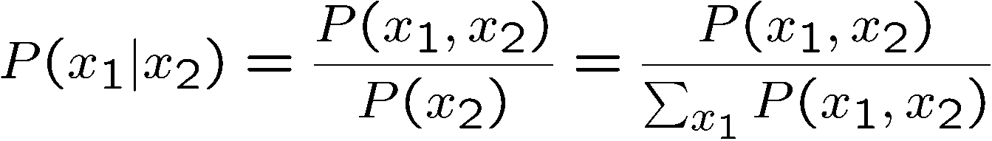
Трюк с нормализацией
ВЫБЕРИТЕ совместные вероятности, соответствующие доказательствам
НОРМАЛИЗОВАТЬ выбор
(сделайте сумму равной единице)
T | W | P
hot | sun | 0.4
hot | rain | 0.1
cold | sun | 0.2
cold | rain | 0.3
T | W | P
cold | sun | 0.2
cold | rain | 0.3
W | P
sun | 0.4
rain | 0.6
Почему это работает? Сумма выбора равна P(доказательство)! (P(T=c), в данном случае)

Slide 23
Тест: Трюк с нормализацией
P(X | Y=-y) ?
ВЫБЕРИТЕ совместные вероятности, соответствующие доказательствам
НОРМАЛИЗОВАТЬ выбор
(сделайте сумму равной единице)
X | Y | P
+x | +y | 0.2
+x | -y | 0.3
-x | +y | 0.4
-x | -y | 0.1

Slide 24
Для нормализации
(Словарь) Привести или восстановить до нормального состояния
Процедура:
Шаг 1: Посчитать Z = sum по всем элементам
Шаг 2: Разделить каждый элемент на Z
Пример 1
Сумма равна 1
Example 2
W | P
sun | 0.2
rain | 0.3
Normalize
W | P
sun | 0.4
rain | 0.6
T | W | P
hot | sun | 20
hot | rain | 5
cold | sun | 10
cold | rain | 15
T | W | P
hot | sun | 0.4
hot | rain | 0.1
cold | sun | 0.2
cold | rain | 0.3
Normalize
Z = 0.5
Z = 50

Slide 25

Вероятностный вывод
Вероятностный вывод: вычисление требуемой вероятности из других известных вероятностей (например, условное из совместного)
Обычно мы вычисляем условные вероятности
P(on time | no reported accidents) = 0.90
Они представляют убеждения агента с учетом данных
Вероятности меняются с появлением новых доказательств :
P(on time | no accidents, 5 a.m.) = 0.95
P(on time | no accidents, 5 a.m., raining) = 0.80
Наблюдение за новыми свидетельствами приводит к обновлению убеждений

Slide 26
Вывод по перечислению
P(W)?
S | T | W | P
summer | hot | sun | 0.30
summer | hot | rain | 0.05
summer | cold | sun | 0.10
summer | cold | rain | 0.05
winter | hot | sun | 0.10
winter | hot | rain | 0.05
winter | cold | sun | 0.15
winter | cold | rain | 0.20

Slide 27
Вывод по перечислению
P(W)?
S | T | W | P
summer | hot | sun | 0.30
summer | hot | rain | 0.05
summer | cold | sun | 0.10
summer | cold | rain | 0.05
winter | hot | sun | 0.10
winter | hot | rain | 0.05
winter | cold | sun | 0.15
winter | cold | rain | 0.20

Slide 28
Вывод по перечислению
P(W)?
S | T | W | P
summer | hot | sun | 0.30
summer | hot | rain | 0.05
summer | cold | sun | 0.10
summer | cold | rain | 0.05
winter | hot | sun | 0.10
winter | hot | rain | 0.05
winter | cold | sun | 0.15
winter | cold | rain | 0.20
P(sun)=.3+.1+.1+.15=.65

Slide 29
Вывод по перечислению
P(W)?
S | T | W | P
summer | hot | sun | 0.30
summer | hot | rain | 0.05
summer | cold | sun | 0.10
summer | cold | rain | 0.05
winter | hot | sun | 0.10
winter | hot | rain | 0.05
winter | cold | sun | 0.15
winter | cold | rain | 0.20
P(sun)=.3+.1+.1+.15=.65
P(rain)=1-.65=.35

Slide 30
Вывод по перечислению
P(W | winter, hot)?
S | T | W | P
summer | hot | sun | 0.30
summer | hot | rain | 0.05
summer | cold | sun | 0.10
summer | cold | rain | 0.05
winter | hot | sun | 0.10
winter | hot | rain | 0.05
winter | cold | sun | 0.15
winter | cold | rain | 0.20

Slide 31
Вывод по перечислению
P(W | winter, hot)?
S | T | W | P
summer | hot | sun | 0.30
summer | hot | rain | 0.05
summer | cold | sun | 0.10
summer | cold | rain | 0.05
winter | hot | sun | 0.10
winter | hot | rain | 0.05
winter | cold | sun | 0.15
winter | cold | rain | 0.20

Slide 32
Вывод по перечислению
P(W | winter, hot)?
S | T | W | P
summer | hot | sun | 0.30
summer | hot | rain | 0.05
summer | cold | sun | 0.10
summer | cold | rain | 0.05
winter | hot | sun | 0.10
winter | hot | rain | 0.05
winter | cold | sun | 0.15
winter | cold | rain | 0.20
P(sun|winter,hot)~.1
P(rain|winter,hot)~.05

Slide 33
Вывод по перечислению
P(W | winter, hot)?
S | T | W | P
summer | hot | sun | 0.30
summer | hot | rain | 0.05
summer | cold | sun | 0.10
summer | cold | rain | 0.05
winter | hot | sun | 0.10
winter | hot | rain | 0.05
winter | cold | sun | 0.15
winter | cold | rain | 0.20
P(sun|winter,hot)~.1
P(rain|winter,hot)~.05
P(sun|winter,hot)=2/3
P(rain|winter,hot)=1/3

Slide 34
Вывод по перечислению
P(W | winter)?
S | T | W | P
summer | hot | sun | 0.30
summer | hot | rain | 0.05
summer | cold | sun | 0.10
summer | cold | rain | 0.05
winter | hot | sun | 0.10
winter | hot | rain | 0.05
winter | cold | sun | 0.15
winter | cold | rain | 0.20

Slide 35
Вывод по перечислению
P(W | winter)?
S | T | W | P
summer | hot | sun | 0.30
summer | hot | rain | 0.05
summer | cold | sun | 0.10
summer | cold | rain | 0.05
winter | hot | sun | 0.10
winter | hot | rain | 0.05
winter | cold | sun | 0.15
winter | cold | rain | 0.20
P(sun|winter)~.1+.15=.25

Slide 36
Inference by Enumeration
P(W | winter)?
S | T | W | P
summer | hot | sun | 0.30
summer | hot | rain | 0.05
summer | cold | sun | 0.10
summer | cold | rain | 0.05
winter | hot | sun | 0.10
winter | hot | rain | 0.05
winter | cold | sun | 0.15
winter | cold | rain | 0.20
P(rain|winter)~.05+.2=.25

Slide 37
Вывод по перечислению
P(W | winter)?
S | T | W | P
summer | hot | sun | 0.30
summer | hot | rain | 0.05
summer | cold | sun | 0.10
summer | cold | rain | 0.05
winter | hot | sun | 0.10
winter | hot | rain | 0.05
winter | cold | sun | 0.15
winter | cold | rain | 0.20
P(sun|winter)~.25
P(rain|winter)~.25
P(sun|winter)=.5
P(rain|winter)=.5

Slide 38
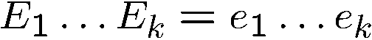
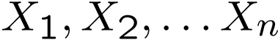

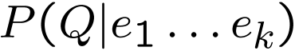
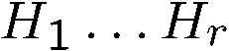
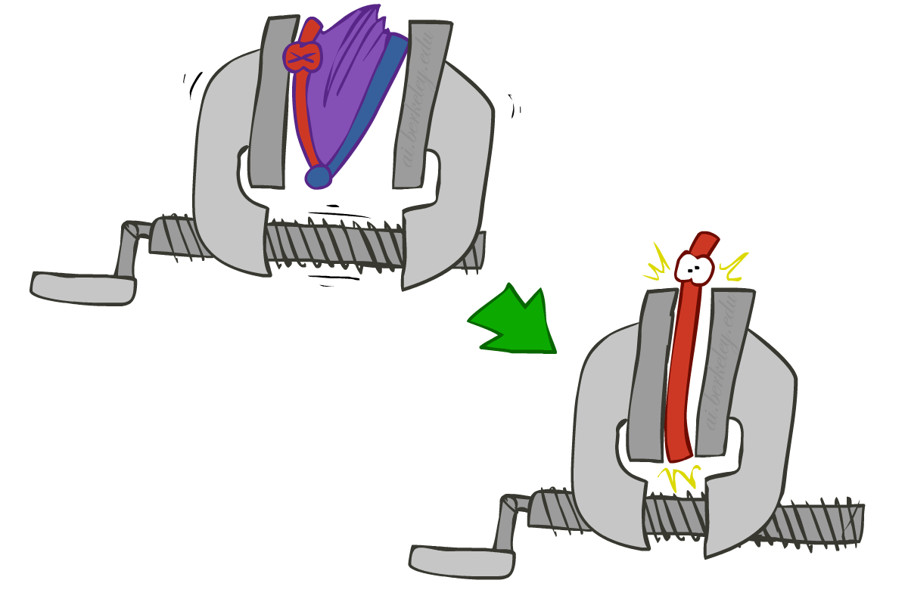
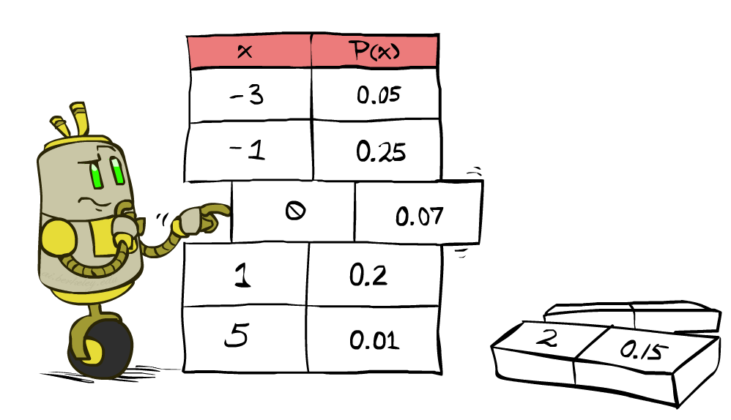
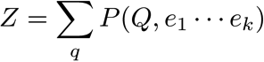
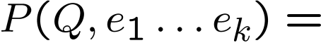
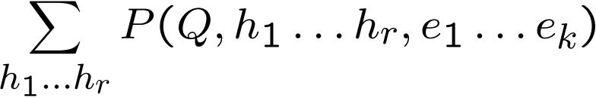
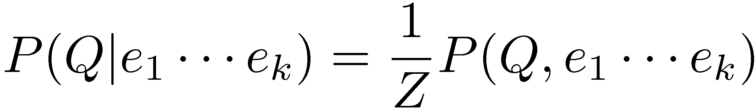
Вывод по перечислению
* Хорошо работает с несколькими
Общий случай :
Наблюдаемые:
Запрос*:
Скрытые:
Требуется:
Все переменные
Шаг 1: Выбрать сущности совместимые с наблюдением
Шаг 2: Сложить по H чтобы получить общий Запрос и наблюдение
Шаг 3: Нормализация

Slide 39
Вывод по перечислению
Очевидные проблемы :
Временная сложность в худшем случае O(d^{n})
Сложность пространства O(d^{n}) для хранения совместного распределения

Slide 40

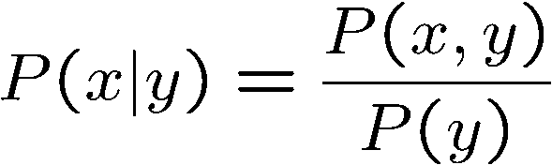

Правило произведения
Иногда даны условные распределения, но необходимы совместные

Slide 41


Правило произведения
Пример:
D | W | P
wet | sun | 0.1
dry | sun | 0.9
wet | rain | 0.7
dry | rain | 0.3
D | W | P
wet | sun | 0.08
dry | sun | 0.72
wet | rain | 0.14
dry | rain | 0.06
R | P
sun | 0.8
rain | 0.2

Slide 42
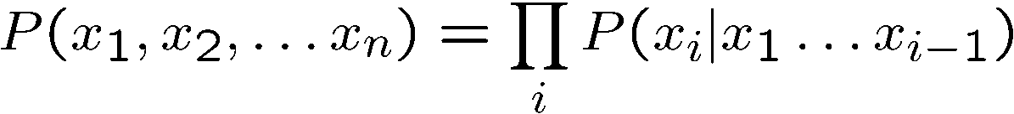
Цепное правило
В общем случае любое совместное распределение всегда можно записать как произведение условных распределений.

Slide 43

Правило Байеса

Slide 44
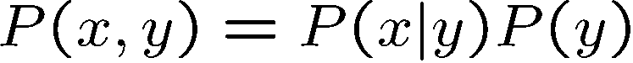
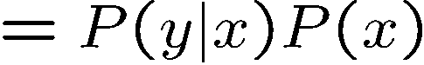
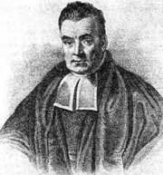
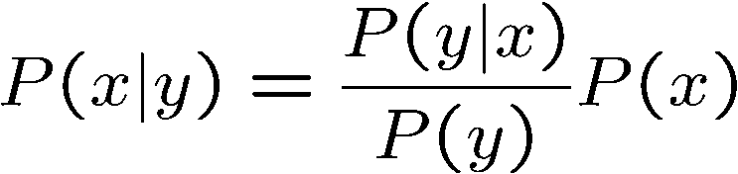
Правило Байеса
Два способа факторизации совместного распределения по двум переменным :
Разделив получим:
Почему это полезно?
Давайте построим одно условное выражение из его реверса
Часто одно условие сложное, а другое простое.
Основа многих систем, которые мы увидим позже (например, автоматическое исправление ошибок)
Претендует на самое важное уравнение ИИ!
Это мое правило!

Slide 45
Вывод с помощью правила Байеса
Пример: диагностическая вероятность из причинной вероятности:
Пример:
M: менингит, S: онемевшая шея
Примечание: Апостериорная вероятность менингита все еще очень мала
Примечание: Вам все равно нужно проверить онемевшую шею! Почему?
Дано в примере

Slide 46
Тест: Правило Байеса
Дано:
Чему равно P(W | dry) ?
D | W | P
wet | sun | 0.1
dry | sun | 0.9
wet | rain | 0.7
dry | rain | 0.3
R | P
sun | 0.8
rain | 0.2

Slide 47
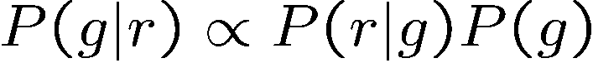
Охотники за приведениями, Пересмотр
Пусть дано два распределения:
Априорное распределение местоположения приведения: P(G)
Путь оно равномерно
Модель считывания датчика: P(R | G)
Дано: мы знаем, что делают наши датчики
R = считывание цвета в ячейке (1,1)
Например, P(R = yellow | G=(1,1)) = 0.1
Можно рассчитать апостериорное распределение P(G|r) по положениям приведения используя правило Байеса:

Slide 48
Охотники за привидениями с вероятностным выводом

Slide 49
Следующий раз: Байесовские сети

